Slide 1
Bases de datos I
Wilmer Hernán Ortega Erazo
Facultad de ingeniería

Slide 2
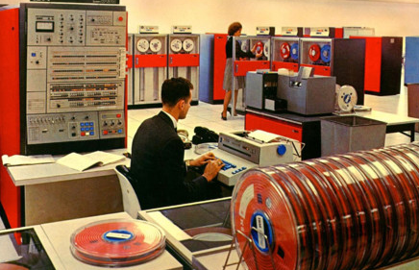
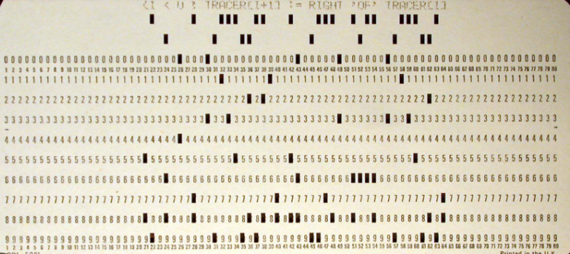
Evolución Histórica de las Bases de Datos
El inicio de las bases de datos tiene lugar en la antigüedad cuando se instauró un sistema manual para registrar y organizar la información de las cosechas recogidas, los primeros censos y de los inventarios.
1960-1970: Los Inicios
En esta década, las computadoras mainframe dominaban el panorama tecnológico. Los sistemas de almacenamiento utilizaban cintas magnéticas y tarjetas perforadas para organizar los datos. Surgieron los primeros sistemas de gestión de archivos, que permitían a las organizaciones acceder y gestionar datos de manera más eficiente.

Slide 3
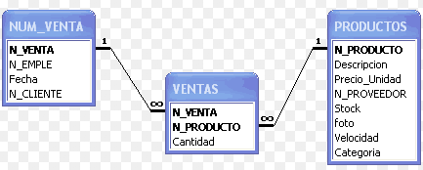
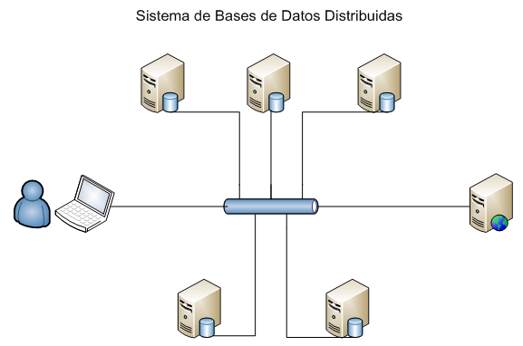
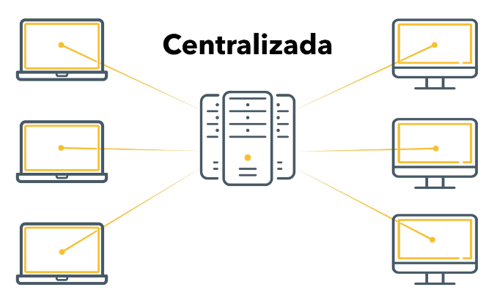
1970-1980: Modelo Relacional
El hito clave de esta época fue la propuesta del modelo relacional por Edgar Codd en 1970. Este modelo revolucionario permitía almacenar datos en tablas relacionadas. Junto con el lenguaje SQL (Structured Query Language), se abrió el camino para consultas más flexibles y eficientes.
1980-1990: Bases de Datos Distribuidas y Cliente-Servidor
Con la llegada de redes de computadoras, surgieron las bases de datos distribuidas. Estas permitían el almacenamiento y acceso a datos en ubicaciones geográficamente dispersas. Además, la arquitectura cliente-servidor ganó prominencia, permitiendo a múltiples usuarios acceder a una base de datos centralizada.

Slide 4
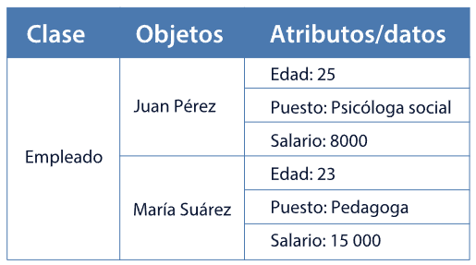
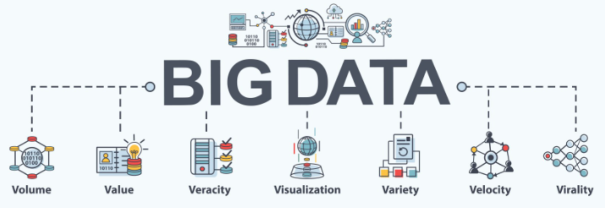
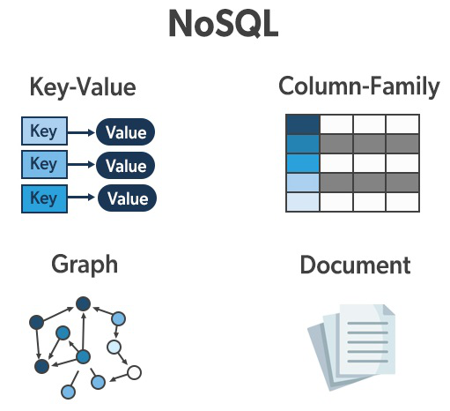
1990-2000: Bases de Datos Orientadas a Objetos y Web
Las bases de datos orientadas a objetos surgieron para gestionar datos complejos y estructuras más similares al mundo real. La expansión de Internet llevó al desarrollo de bases de datos web, lo que permitió a los usuarios acceder y compartir datos a través de la web.
2000-Actualidad: Big Data y NoSQL
Con la explosión de datos en la era digital, surgió el concepto de Big Data. Se necesitaban soluciones para manejar y analizar grandes volúmenes de datos. Las bases de datos NoSQL (Not Only SQL) se desarrollaron para abordar desafíos específicos, como escalabilidad y variedad de datos.

Slide 5
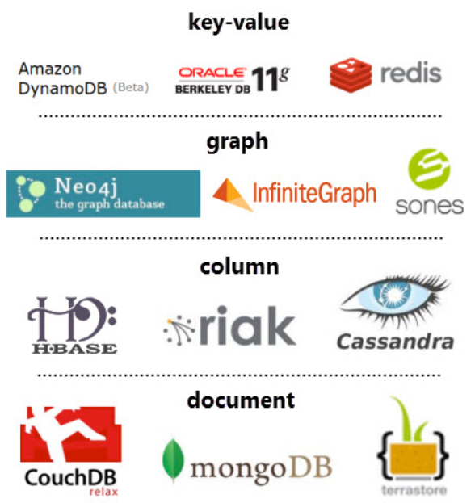
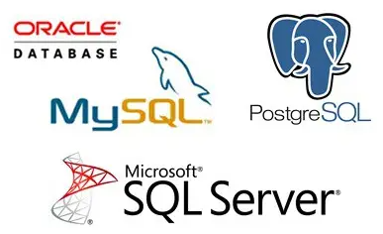
¿Qué es una Bases de Datos?
Una base de datos es una recopilación organizada de información o datos estructurados, semi-estructurados y no estructurados que se almacenan y gestionan de manera eficiente, normalmente se almacena de forma electrónica en un sistema informático. Las bases de datos pueden almacenar información sobre personas, productos, pedidos u otras cosas.

Slide 6
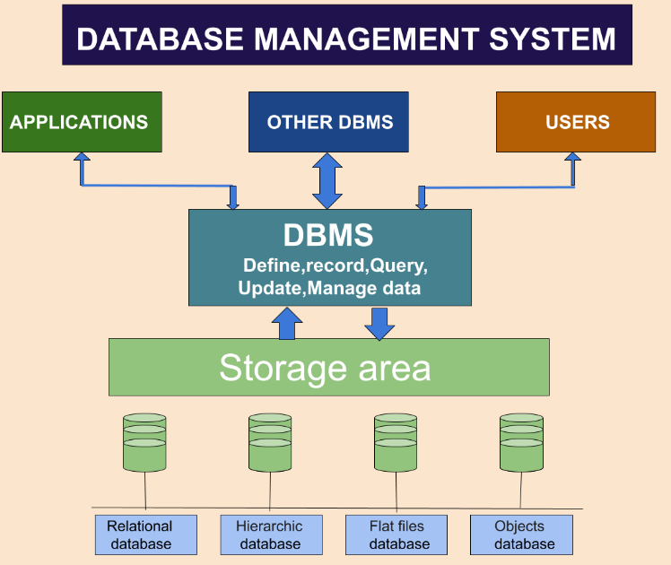
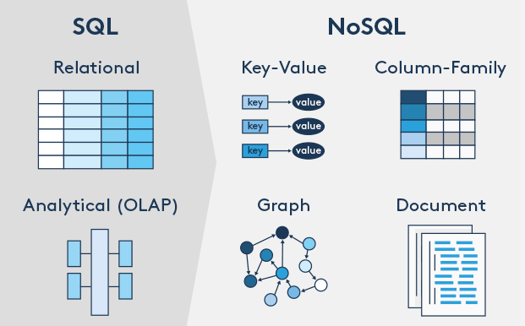
Arquitectura de una Base de Datos
Componentes de una Base de Datos
Datos: Información que se almacena en la base de datos.
Sistema de Gestión de Bases de Datos (DBMS): Software que permite la creación, manipulación y gestión de la base de datos.
Usuarios: Personas o aplicaciones que interactúan con la base de datos.
Modelos de Datos
Modelo Relacional: Organiza los datos en tablas con filas y columnas interconectadas.
Modelos NoSQL: Variedad de enfoques para gestionar datos no estructurados o semi-estructurados.
Otros modelos: Jerárquico, de red, orientado a objetos, entre otros.

Slide 7
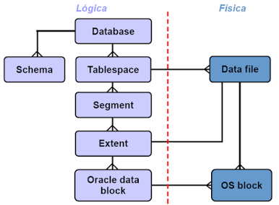
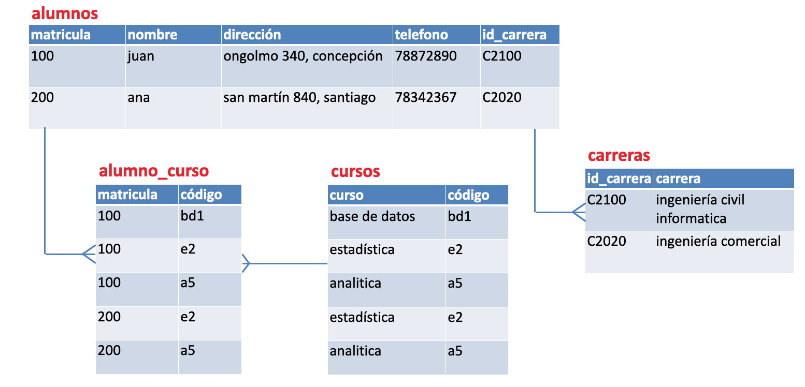
Arquitectura de una Base de Datos
Almacenamiento Físico y Lógico
Almacenamiento Físico: Cómo y dónde se guardan los datos en el disco.
Almacenamiento Lógico: Cómo los usuarios perciben y acceden a los datos.
Normalización de Datos
La normalización es un proceso para organizar los datos en tablas de manera que reduzca la redundancia y mejore la eficiencia en la gestión de datos.

Slide 8

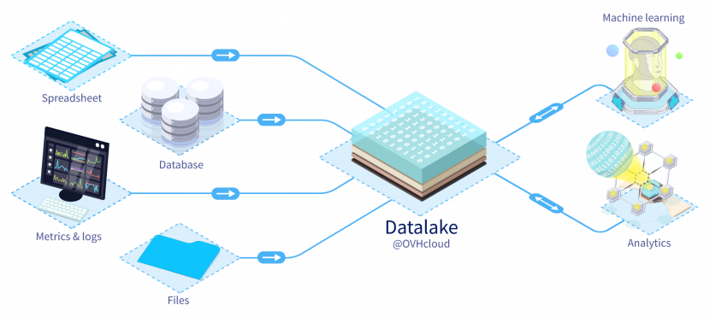
Futuro de las Bases de Datos
Bases de Datos en la Nube y como Servicio (DBaaS): Mayor flexibilidad y escalabilidad al alojar bases de datos en la nube.
Inteligencia Artificial y Aprendizaje Automático: Integración de capacidades de análisis avanzado directamente en las bases de datos.
Privacidad y Seguridad de Datos: Mayor enfoque en garantizar la privacidad y seguridad de los datos en un mundo cada vez más interconectado.

Slide 9

Muchas Gracias

